Slide 1
HỆ THỐNG QUẢN LÝ SÀN THƯƠNG MẠI ĐIỆN TỬ
GVHD: Trần Thế Trung
Data Model - Nhóm 4
STT | Mã sinh Viên | Họ Và Tên
20 | 21044141 | Lại Dương Minh Hiếu
21 | 21044471 | Trần Đăng Hiếu
26 | 21050211 | Nguyễn Hồng Huy
46 | 20073871 | Nguyễn Thiên Phú
56 | 21044611 | Nguyễn Minh Tiến
63 | 21020241 | Nguyễn Đức Vinh

Slide 2
Chọn hệ thống thông tin phù hợp với việc lưu trữ dữ liệu bằng NoSQL - MongoDB
Tên hệ thống
Quản lý sàn thương mại điện tử
Phạm vi của hệ thống
Quản lý thông tin về sản phẩm bao gồm: tên sản phẩm, mô tả, giá, số lượng tồn kho, danh mục, và hình ảnh sản phẩm.
Quản lý đơn hàng gồm: tạo đơn hàng mới, cập nhật trạng thái đơn hàng, xác định các sản phẩm trong mỗi đơn hàng.

Slide 3
LÝ DO SỬ DỤNG NOSQL - MONGODB
01
Dữ liệu đa dạng
03
MongoDB cho phép lưu trữ dữ liệu đa dạng mà không cần định nghĩa cấu trúc cụ thể trước đó.
Hiệu suất truy vấn
MongoDB cung cấp khả năng tối ưu hóa hiệu suất truy vấn, đặc biệt là khi bạn cần thực hiện các truy vấn phức tạp liên quan đến tìm kiếm sản phẩm, quản lý đơn hàng, và theo dõi lịch sử mua sắm của khách hàng.
02
Khả năng mở rộng
MongoDB có khả năng mở rộng tốt, cho phép bạn mở rộng hệ thống khi có nhiều đơn hàng và sản phẩm tham gia vào nền tảng thương mại điện tử

Slide 4
ĐẶC TẢ SƠ LƯỢC VỀ HỆ THỐNG HOẶC YÊU CẦU NGƯỜI DÙNG
Cách thức dữ liệu được phát sinh
Mục đích chính
Thông tin sản phẩm và đơn hàng được thêm và cập nhật bởi quản trị viên và khách hàng thông qua giao diện web.
Được sử dụng để quản lý sản phẩm, đơn hàng và thực hiện các giao dịch thương mại điện tử.
Tần suất phát sinh dữ liệu
Tần suất thêm sản phẩm và đơn hàng thường xuyên, có thể hàng giờ hoặc hàng ngày. Thông tin về đơn hàng và sản phẩm được cập nhật khi có giao dịch mới hoặc sự thay đổi trạng thái của đơn hàng.

Slide 5
HỆ THỐNG PHẦN CỨNG
CPU
RAM
SSD
CPU: AMD Ryzen 7 5800X
Số lõi/luồng: 8 lõi / 16 luồng
Xung nhịp cơ bản: 3.8 GHz
Xung nhịp tối đa: 4.7 GHz
Bộ đệm L3: 32MB
Dung lượng: 64GB RAM
Bus: 3200 MHz
Dung lượng: 1TB x 5
Tốc độ đọc: 560 MB/s
Tốc độ ghi: 530MB/s

Slide 6
NHỮNG YẾU TỐ CÓ THỂ ẢNH HƯỞNG (KHÔNG TỐT) ĐẾN THÔNG TIN DỮ LIỆU CỦA HỆ THỐNG
Sự cố phần cứng: Mất dữ liệu có thể xảy ra nếu máy chủ gặp sự cố hoặc thiết bị lưu trữ bị hỏng. Để đảm bảo tính toàn vẹn dữ liệu, hệ thống cần có các biện pháp sao lưu và khôi phục dữ liệu định kỳ.
Sự cố mạng: Sự cố mạng có thể ảnh hưởng đến khả năng truy cập hệ thống và dữ liệu từ xa. Điều này có thể dẫn đến mất kết nối và ngừng hoạt động tạm thời.
Thiếu tài nguyên: Dung lượng lưu trữ không đủ có thể làm giảm khả năng lưu trữ dữ liệu mới. Các tài nguyên hệ thống không đủ có thể dẫn đến giảm hiệu suất và độ ổn định.
Không Kiểm Soát Phiên Bản: Thiếu khả năng kiểm soát phiên bản của dữ liệu có thể tạo ra sự không nhất quán và khó khăn trong việc theo dõi sự thay
Quyền Truy Cập Không Kiểm Soát: Nếu phân quyền không chặt chẽ, người dùng có thể truy cập hoặc thay đổi dữ liệu mà họ không được phép.

Slide 7
THÔNG TIN DỮ LIỆU THƯỜNG XUYÊN ĐƯỢC XỬ LÝ VÀ TRUY VẤN
Thông tin sản phẩm: Tên, mô tả, giá, số lượng hàng tồn kho, danh mục sản phẩm, hình ảnh sản phẩm. (Người truy vấn chủ yếu: Khách hàng)
Thông tin đơn hàng: Mã đơn hàng, trạng thái đơn hàng, sản phẩm trong đơn hàng, thông tin người mua, tổng giá trị đơn hàng. (Người truy vấn chủ yếu: Khách hàng)
Thông tin đánh giá và đánh giá sản phẩm: các đánh giá và bài viết đánh giá sản phẩm.( Người truy vấn chủ yếu: khách hàng, người bán hàng.)
Thời gian lưu trữ: 5 năm

Slide 8
DANH SÁCH CÁC ACTOR VÀ USE CASE TƯƠNG ỨNG
Khách hàng mua hàng:
Tìm sản phẩm
Xem thông tin chi tiết của sản phầm
Đặt sản phẩm
Hủy đặt sản phẩm
Thanh toán
Xem đơn hàng đã mua
Thêm sản phẩm giỏ hàng
Xóa sản phẩm giỏ hàng
Chỉnh sửa số lượng sản phẩm giỏ hàng
Chỉnh sửa thông tin cá nhân
Đánh giá sản phẩm đã mua
Sử dụng mã giảm giá
Người bán hàng:
Đăng sản phẩm
Hủy sản phẩm
Thanh toán
Tìm sản phẩm
Cập nhật thông tin sản phẩm
Xem sản phẩm
Xem các báo cáo thống kê
Chỉnh sửa thông tin cửa hàng
Tạo mã giảm giá sản phẩm của họ
Người bán hàng:
Xem khách hàng
Xem người bán hàng
Xóa sản phẩm của các người bán hàng
Xóa người bán hàng
Thống kê doanh thu hệ thống
Tạo mã giám giá chung

Slide 9
DANH SÁCH CÁC CRUD CỦA HỆ THỐNG ỨNG
Actor | CRUD Operations | Data in Operation | Op Type | Rate | Data Durability | Data Read/Written | Data life | Response Latency | Query Time | Data Read | Data Freshess
Người bán hàng | Đăng 2 bài bán sản phẩm 1 ngày | Id_ SanPham ,tenSanPham | Write | 250 sản phẩm / giờ | Majority | 400 byte | 5 năm
Người bán hàng | Cập nhật thông tin bài đăng sản phẩm của 2 sản phẩm mỗi ngày | id_SanPham, moTa, soLuong, donGia | Write | 250 sản phẩm / giờ | Majority | 400 byte | 5 năm
Người bán hàng | Xóa 2 bài đăng sản phẩm mỗi ngày | id_ SanPham | Write | 250 sản phẩm /giờ
Khách hàng | Xem sản phẩm | id_ SanPham | Read | 2777777 lượt xem/ giờ |  |  |  | 200ms | 300ms |  | < 1000ms
Khách hàng | Hủy đặt hàng | id_khachHang,id_donHang | Write | 55 hủy đặt hàng /giờ | Majority
Người bán hàng | Xem thống kê | id_nguoiBan,thongTinThongKe | Read | 0.0119 lượt xem / giờ |  |  |  | 200ms | 500ms | collection scan | < 1 giờ
Khách hàng | Đặt hàng | id_SanPham, id_khachHang | Write | 55555 Lượt đặt/ giờ | Majority | 500byte | 5 năm | 100ms |  |  | < 1 giờ

Slide 10
PHÂN TÍCH CHI TIẾT 2 THAO TÁC (OPERATION) QUAN TRỌNG NHẤT
Use Case: Đặt hàng.
Use Case: Đăng sản phẩm.
Actor | Người bán hàng
Description | Người bán hàng tiến hành nhập các thông tin mới của sản phẩm như: mã sản phẩm, thông tin sản phẩm và dữ liệu được nhập sẽ gửi về server
Operation type | Write
Data in Operation | id_SanPham, thongTinSanPham
Frequency | 250 sản phẩm / giờ
Data size | 350 byte
Data life | 5 năm
Data durability | Majority
Actor | Khách hàng
Description | Khách hàng sau khi lựa chọn được sản phẩm ưng ý, tiến hành nhập các thông tin của khách hàng nếu như khách hàng chưa đăng ký tài khoản sau đó có thể chọn dịch vụ đi kèm và chọn xác nhận đặt hàng
Operation type | Write
Data in Operation | id_SanPham, id_KhachHang, idMaGiamGia
Frequency | 55555 lượt đặt / giờ
Data size | 30 byte
Data life | 5 years
Data durability | Majority

Slide 11
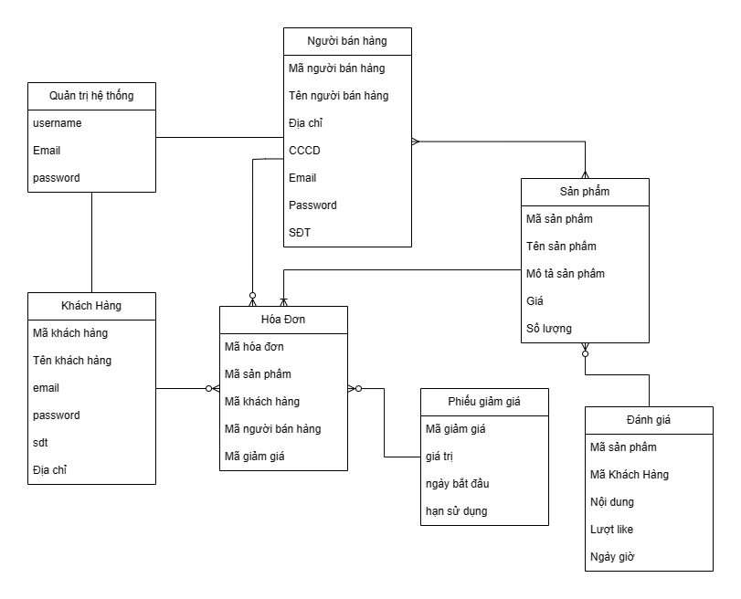
ĐƯA RA MÔ HÌNH DỮ LIỆU Ở MỨC LOGIC

Slide 12
SƠ LƯỢC VỀ HỆ THỐNG SERVER LIÊN QUAN ĐẾN SHARDING, REPLICATE SET
Sharding là một phương pháp để chia dữ liệu thành các phần nhỏ hơn gọi là shard và lưu trữ chúng trên nhiều máy chủ (node) khác nhau. Mục tiêu chính của sharding là tăng khả năng chịu tải và khả năng mở rộng của hệ thống.
Dung lượng dữ liệu: Hệ thống lưu trữ nhiều thông tin đơn hàng và doanh thu trong 5 năm, và dữ liệu khách hàng quan tâm lưu trữ trong 5 năm. Điều này có thể dẫn đến một lượng lớn dữ liệu. Nếu dung lượng dữ liệu này tiếp tục tăng lên, sharding có thể hữu ích để phân chia dữ liệu vào các shard riêng biệt để quản lý tải.
Tải công việc: Hệ thống phải xử lý hàng triệu lượt xem từ khách hàng mỗi ngày, và có nhiều tác vụ đặt hàng, cập nhật và xóa đơn hàng từ người bán và khách hàng. Nếu tải công việc này trở nên quá lớn cho một node duy nhất, sharding có thể giúp phân tải công việc và đảm bảo hiệu suất.

Slide 13
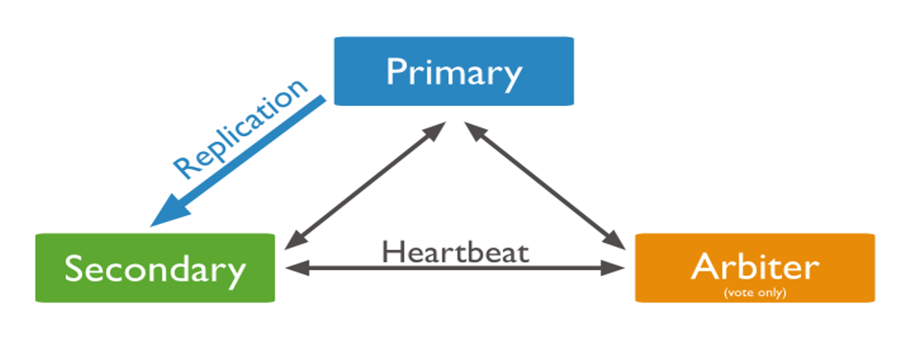
SƠ LƯỢC VỀ HỆ THỐNG SERVER LIÊN QUAN ĐẾN SHARDING, REPLICATE SET
Một replicaset là một nhóm các máy chủ (nodes) MongoDB hoạt động cùng nhau để đảm bảo sự sao lưu và sẵn sàng dự phòng.
Sao lưu và sẵn sàng dự phòng: Hệ thống quản lý sàn thương mại điện tử quan trọng về việc duy trì dữ liệu và hoạt động ổn định, một replicaset với ít nhất 3 node. Điều này cho phép có một node primary (hoạt động), một node secondary (sẵn sàng dự phòng), và một node arbiter (để đảm bảo bầu cử primary nếu cần).
Khi hệ thống đang phát triển và dự kiến có sự gia tăng đáng kể về dung lượng dữ liệu và tải công việc, thì sharding và sử dụng replicaset với ít nhất 3 node có thể là một lựa chọn tốt để đảm bảo hiệu suất và độ tin cậy của hệ thống.

Slide 14
Chọn Mẫu
1. Attribute Pattern
3. Subset
Pattern
2. Extended Reference Pattern
4. Bucket Pattern
5. Polymorphic Pattern

Slide 15
1. Attribute Pattern
Cấu trúc ban đầu của SanPham
{
"id_sanPham": 123,
"tenSanPham": "Smartphone ABC",
"mota":
{
"screen_size": "5,5 inch",
"dungLuongPin": "3000 mAh",
"doPhanGiai ": "12 MP"
}
…
}
Mô hình cấu trúc dữ liệu SanPham mới:
{
"id_SanPham": 123,
"tenSanPham": "Smartphone ABC",
"mota": [
{"k": "screen_size", "v": "5.5 inches"},
{"k": "dungLuongPin", "v": "3000 mAh"},
{"k": "doPhanGiai", "v": "12 MP"}
]
…
}
Ưu điểm: Giúp tối ưu hóa truy vấn, và dễ mở rộng dữ liệu mà không làm ảnh hưởng đến cấu trúc chung

Slide 16
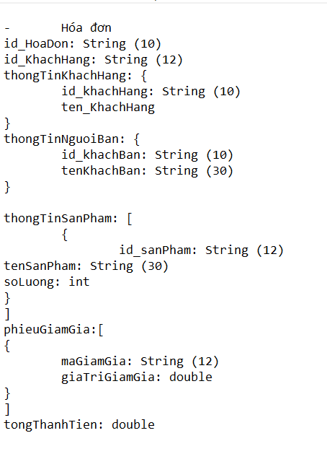
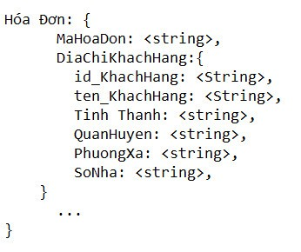







2. Extended Reference Pattern
Ưu điểm: Giảm thao tác join, dễ dàng truy xuất địa chỉ thông tin của khách hàng trong trường hợp khách hàng có nhiều hơn một địa chỉ. Đồng thời giúp lưu trữ chính xác thông tin địa chỉ này trong trường hợp địa chỉ bị thay đổi theo thời gian.

Slide 17
3. Subset Pattern
SanPham
{
id_sanPham: String (12)
tenSanPham: String (30)
moTa: String (200)
gia: double
soLuong: int
…
danhGia:[
{
maKhachHang: String(12),
noiDung: String(100),
luongLike: int
ngayGio: ISO Date()
},
…
]
…
}
SanPham
{
id_sanPham: String (12)
…
top5DanhGia:[
{
maKhachHang: String(12),
noiDung: String(100),
luongLike: int
ngayGio: ISO Date()
},
…
]
…
}
Ưu điểm: Giới hạn số lượng đánh giá giúp cho hiệu xuất truy cập tối ưu

Slide 18
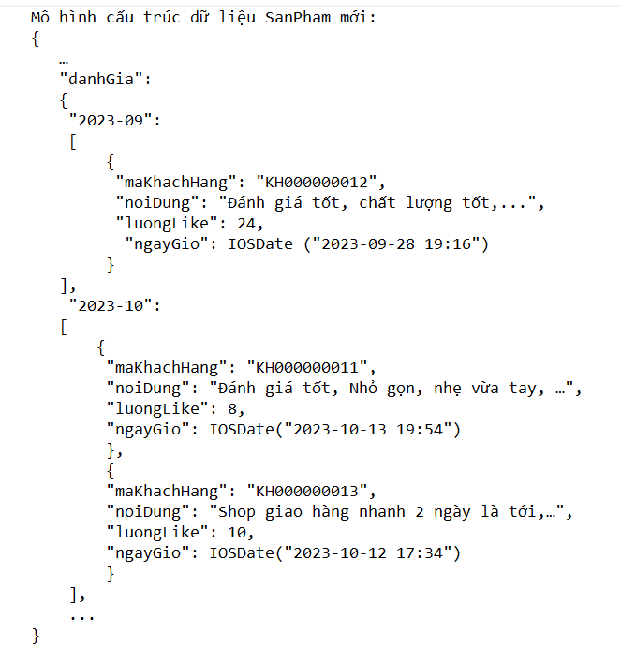
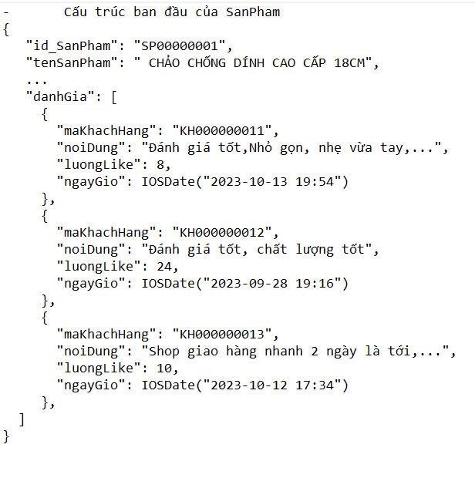
4.Bucket Pattern
Ưu điểm: Mỗi đánh giá tương ứng với một tháng. Các đánh giá được nhóm vào "bucket" dựa trên ngày giờ của đánh giá. Giúp ta có thể duyệt và truy vấn dữ liệu dễ dàng hơn theo thời gian, giảm áp lực trên một collection lớn.

Slide 19
5. Polymorphic Pattern
KhachHang
{
id_khachHang: String (12)
tenKhachHang: String (30)
email: String (32)
sdt: String(10)
diachi: String(100)
taiKhoan:
{
Username: String(20) Password: String(20)
}
}
- Cấu trúc của KhachHang mới
{
"id_KhachHang": 012345678912,
"tenKhachHang": "Phan Thanh An",
“bacKhachHang": " Bạc",
"email": "info@gmail.com",
"sdt": "0987654210",
"diachi": { “đường 456 Quang Trung,Gò Vấp TP.HCM”}
….
}
Ưu điểm: thêm “bacKhachHang" để chỉ cấp bậc của khách hàng. Ta có thể dễ dàng quản lý thông tin cấp bậc của từng loại khách hàng

Slide 20
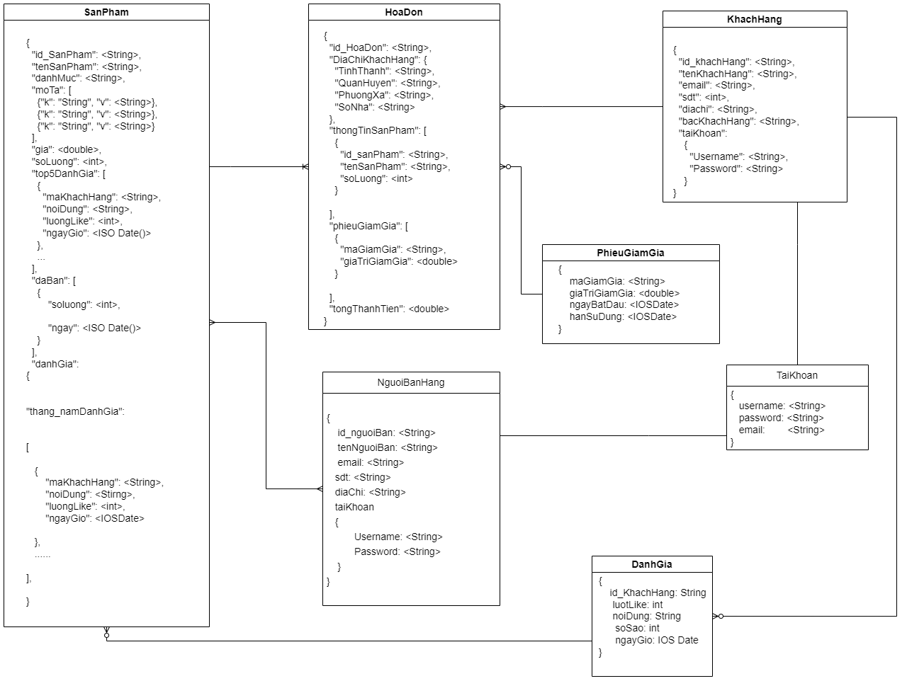
Mô hình vật lý sau cùng

Slide 21
Giải pháp giải quyết vấn đề hiệu năng
Replica Set:
- Sử dụng readPreference vào các node secondary để sử dụng cho computed pattern.
Shard Cluster:
- Phân tán dữ liệu của các collection thường xuyên được sử dụng (sản phẩm, khách hàng, hóa đơn,…) vào nhiều shard để giảm áp lực lên một node cụ thể trong một shard.
Chỉ mục (index):
Áp dụng Covered query trong truy xuất dữ liệu của sản phẩm:
Áp dụng ESR Rule trong Compound Indexes trong truy xuất dữ liệu của sản phẩm:
Equal: tên sản phẩm
Sort: giá sản phẩm tăng dần
Range: giá sản phẩm tùy theo truy vấn yêu cầu

Slide 22
CÁC CÂU TRUY VẤN CÓ THỂ CÓ, ĐƯA RA CHỈ MỤC CẦN TẠO
Tạo index:
db.sanPham.createIndex({danhMuc: 1, tenSanPham: 1})
Truy vấn ví dụ Covered query :
db.sanPham.find({danhMuc: “Điện tử”, tenSanPham: /^.*(Tủ lạnh).*$/i })
Tạo index :
db.sanPham.createIndex({tenSanPham: 1, gia: 1})
Truy vấn ví dụ ESR Rule :
db.sanPham.aggregate([{$match:{tenSanPham: /^.*(Tủ lạnh).*$/i}},{$sort: {gia:}}, {$match: {gia: {$gte: 1000000, $lte: 30000000}}}])

Slide 23




Thanks
For
Listening

